Slide 1

A* searching algorithm
M113010187 陳智熙
M123010095 謝秉恆
M113010105 盧冠羽
M113010104 洪琮閔

Slide 2
最佳優先搜尋(Best First Search)
我們對每個可能解的狀態，有評估函數時，每次搜索展開的狀態節點，都是以分數最佳的優先。
BFS
Greedy
Dijkstra
A*

Slide 3
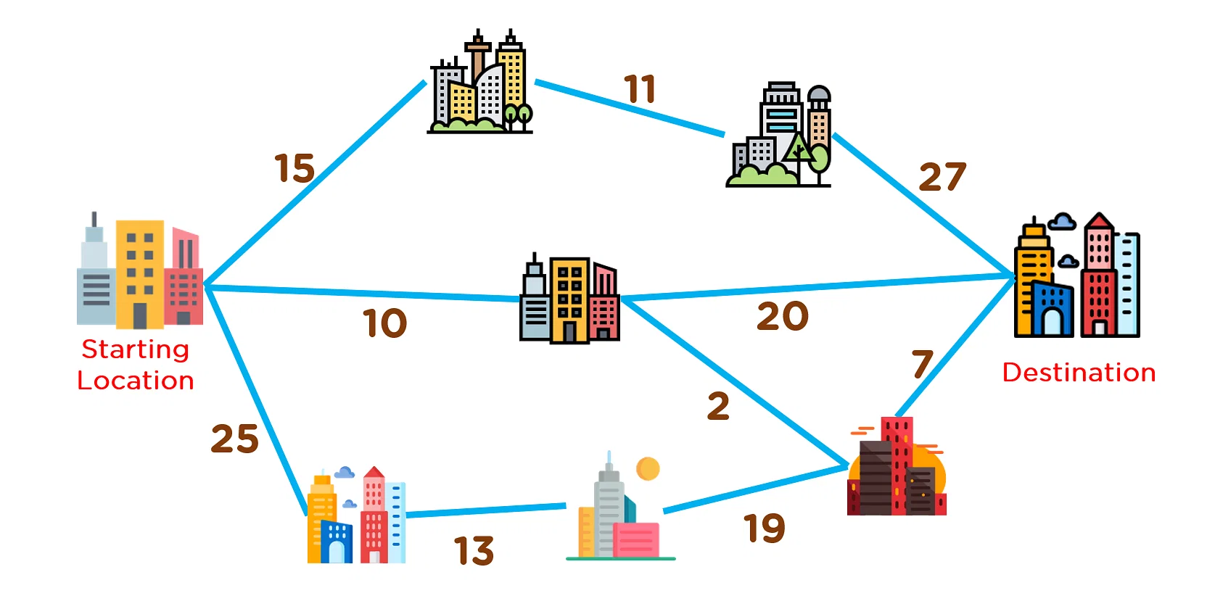
Greedy Algorithm

Slide 4
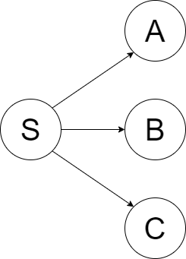
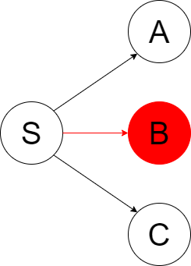
在目前可走的路之中，總是選擇成本最小或獲利最大的路。
10
5
如右圖所示，當我在S點，不考慮能否抵達終點為前提，下一個點會選擇哪個?
S可探索的路只有S-A, S-B及S-C，此時S-B所需的成本最小，因此會走S-B這條路到B點。
15
單位:公尺

Slide 5
Optimal?
Greedy
0
3
10

Slide 6
Optimal?
Greedy
0
3
10
99
95

Slide 7
Optimal?
Greedy
0
3
10
99
95
5
6
?

Slide 8
Optimal?
Greedy
Optimal
0
0
3
10
3
10
99
95
5
6
99
95
5
6

Slide 9
Dijkstra's algorithm
有些人念Dijkstra，但我都念Dijkstra
KK音標[ˈdɛɪkstra]
等等以 D. Algorithm為說明

Slide 10
Dijkstra's algorithm
一種單一頂點到所有頂點的最短路徑演算法。也是找最小成本擴張樹(MST)的方法。
演算法： (集合S內已有所有頂點，陣列M紀錄起點到其他點的成本)
從S中選擇一個頂點。
將上個步驟選的點的目前成本加上到其他點的成本，若有小於則覆蓋紀錄在M中。
選擇M中成本最小的頂點並將此頂點從S中移除。
用3.選的點重複2.，直到S為空集合。
M即是起點到其他點的最小成本。

Slide 11
Graph
Vertex :紀錄狀態，如: A、B、C…
Edge: 紀錄狀態和狀態之間的成本，如: 2、12
B
3
C
12
A
10
3
9
1
2
D
E
5

Slide 12
問題描述
B
3
C
12
找到狀態A到不同狀態(B、C…)的最小成本。
A
10
3
9
1
2
D
E
5

Slide 13
3
B
C
集合S = { A , B , C , D , E }
12
A
3
9
10
1
2
D
E
5
A | B | C | D | E
0
0

Slide 14
3
B
C
集合S = { A , B , C , D , E }
12
9
A
3
10
1
2
D
E
5
A | B | C | D | E
0
0
12 |  | 2

Slide 15
3
B
C
集合S = { A , B , C , D , E }
12
9
A
3
10
1
2
D
E
5
A | B | C | D | E
0 | $$∞$$ | $$∞$$ | $$∞$$ | $$∞$$
0
12 |  | 2 | 7
12 |  | 2

Slide 16
3
B
C
集合S = { A , B , C , D , E }
12
9
A
3
10
1
2
D
E
5
A | B | C | D | E
0 | $$∞$$ | $$∞$$ | $$∞$$ | $$∞$$
0
12 |  | 2 | 7
8 | 16 | 2 | 7

Slide 17
3
B
C
集合S = { A , B , C , D , E }
12
9
A
3
10
1
2
D
E
5
A | B | C | D | E
0 | $$∞$$ | $$∞$$ | $$∞$$ | $$∞$$
0
8 | 11 | 2 | 7
8 | 16 | 2 | 7

Slide 18
3
B
C
集合S = { A , B , C , D , E }
12
9
A
3
10
1
2
D
E
5
A | B | C | D | E
0 | $$∞$$ | $$∞$$ | $$∞$$ | $$∞$$
0
8 | 11 | 2 | 7
8 | 11 | 2 | 7
A

Slide 19
3
陣列M
B
C
12
A | B | C | D | E
0
0
3
A
9
10
1
2
D
E
5
12 |  | 2
集合S = { A , B , C , D , E }
12 |  | 2 | 7
集合S = { A , B , C , D , E }
8 | 16 | 2 | 7
集合S = { A , B , C , D , E }
8 | 11 | 2 | 7
集合S = { A , B , C , D , E }
8 | 11 | 2 | 7

Slide 20
認識 A*之前要先認識 Heuristic Function
Heuristic Function 是個用來評估目前與目標之間差距的函數。
也可以當成目前還需要投資多少才能到達目標。
Now
Target
Heuristic Function

Slide 21
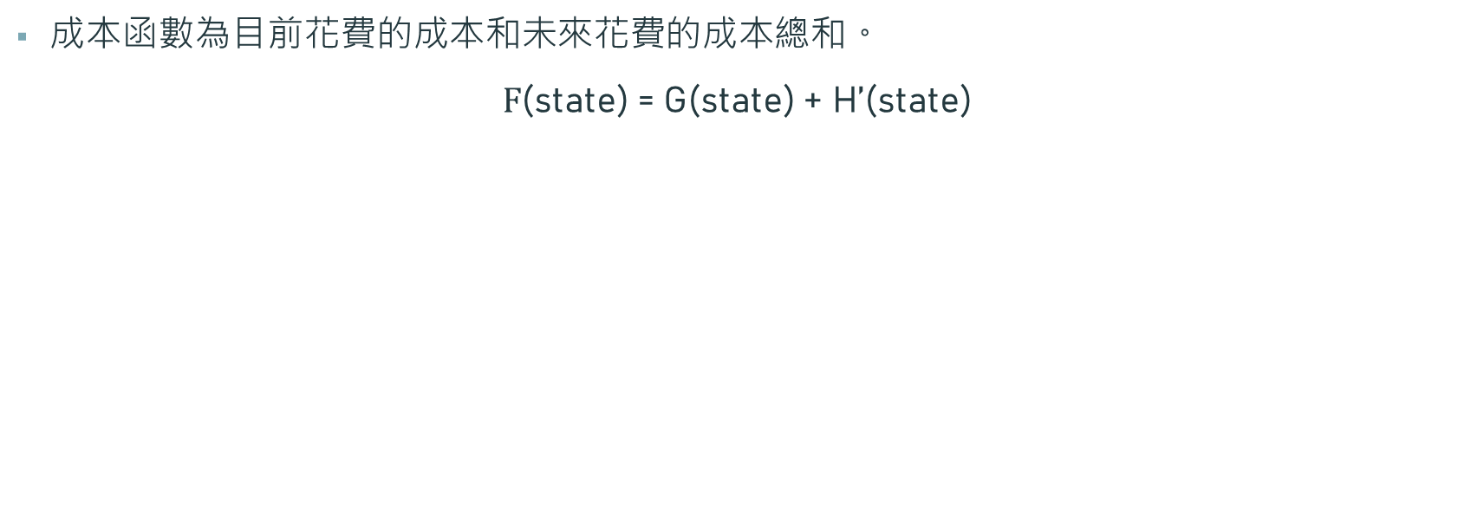
成本函數
成本函數為目前花費的成本和未來花費的成本總和。
$F$(state) = G(state) + H’(state)
Start
Now
Target
G(state)
H’(state)
H(state)
F(state)

Slide 22
A* Algorithm Flow
設立初始和終點的狀況
設計成本函數
取得下一個可以到達的狀況
計算每個狀況的成本函數
選擇成本最低的狀況做為下一步

Slide 23
A* Algorithm Flow Example
A

Slide 24
A* Algorithm Flow Example
A
B
30
C
40
D
50

Slide 25
A* Algorithm Flow Example
A
30
40
B
C
D
50
35
49
E
F
G
50

Slide 26
A* Algorithm Flow Example
A
30
40
B
C
D
50
35
49
E
F
G
50
H
49

Slide 27
A* Algorithm Flow Example
A
30
40
B
C
D
50
35
49
E
F
G
50
41
H
49
H

Slide 28
A* Algorithm Flow Example
A
30
40
B
C
D
50
35
49
E
F
G
50
41
H
41
H

Slide 29
A* Algorithm Flow Example
A
30
40
B
C
D
50
35
49
E
F
G
50
41
H
41
41
40
H
I
J

Slide 30
A* Algorithm Flow Example
A
30
40
B
C
D
50
35
49
E
F
G
50
41
H
41
41
40
H
I
J
40
Fina

Slide 31
A* Algorithm Flow Example
A
30
40
B
C
D
50
35
49
E
F
G
50
41
H
41
41
40
H
I
J
40
Fina
Fi

Slide 32
A* Algorithm Flow Example
A
30
40
B
C
D
50
35
49
E
F
G
50
41
H
41
41
40
H
I
J
J
40
Fina
Fi

Slide 33
A* Algorithm Flow Example
A
30
40
B
C
D
50
35
49
E
F
G
50
41
H
H
41
41
40
H
I
J
J
40
Fina
Fi

Slide 34
A* Algorithm Flow Example
A
30
40
B
C
D
50
C
35
49
E
F
G
50
41
H
H
41
41
40
H
I
J
J
40
Fina
Fi

Slide 35
A* Algorithm Flow Example
A
A
30
40
B
C
D
50
C
35
49
E
F
G
50
41
H
H
41
41
40
H
I
J
J
40
Fina
Fi

Slide 36
Pseudo Code[1]
//將起點加入open_set中
Add START to OPEN list
//如果open list不為空，則從open list中選取最低f(n)值進行探索：
while OPEN not empty
get node n from OPEN that has the lowest f(n)
//如果節點n為終點，則：
//從終點開始逐步追蹤parent節點，一直達到起點；
//返回找到的結果路徑，演算法結束；
if n is GOAL then return path
[1] 米的不落果, A* 演算法簡介 (A* Algorithm Brief), http://blog.minstrel.idv.tw/2004/12/star-algorithm.html

Slide 37
//將節點 n 從 open list移動到 closed list，表示已經完成對該節點的探索
move n to CLOSED
//對於節點 n 可以移動到的相鄰節點 n' 進行循環
//計算從起始節點到節點 n' 的實際代價 g(n')，
//通常是從節點 n 到節點 n' 的距離加上 1，表示移動的代價
for each n' = CanMove(n, direction)
g(n') = g(n) + 1
calculate h(n') //計算從節點 n' 到目標節點的估算代價 h(n')
//如果節點 n' 已經在open list中，並且新的路徑不比舊的路徑更好（代價更低），則忽略這個節點 n'，繼續下一個相鄰節點的探索。
if n' in OPEN list and new n' is not better, continue

Slide 38
//如果節點 n' 已經closed list中，並且新的路徑不比舊的路徑更好（代價更低），同樣忽略這個節點 n'，繼續下一個相鄰節點的探索。
if n' in CLOSED list and new n' is not better, continue
//如果節點 n' 在open或 closed list中，但新路徑更好，將它從list中移除。
remove any n' from OPEN and CLOSED
add n as n's parent //記錄節點 n' 的父節點為當前節點 n，用於構建最終路徑。
add n' to OPEN //將節點 n' 加入open list，表示它是一個潛在的候選節點。
end for //結束對所有相鄰節點的循環
end while //結束搜索循環
if we get to here, then there is No Solution //演算法結束

Slide 39
怎麼設計程式?
B
60
A
Class State
你的狀態(編號)
你的成本
你的上一個狀態(編號)

Slide 40
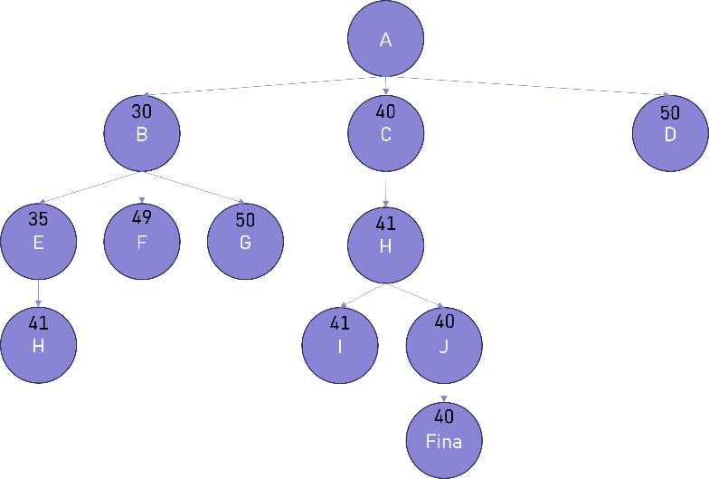
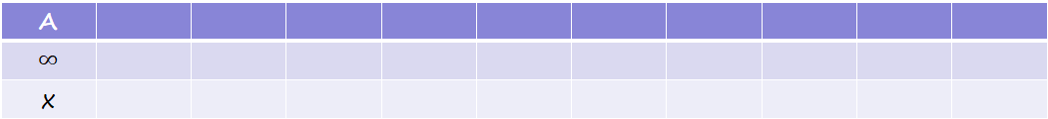
Close list & Open list
A
$$∞$$
x
Open list
Close list

Slide 41
Close list & Open list
Open list
A
$$∞$$
x
Close list

Slide 42
Close list & Open list
B | C | D
30 | 40 | 50
A | A | A
Open list
A
$$∞$$
x
Close list

Slide 43
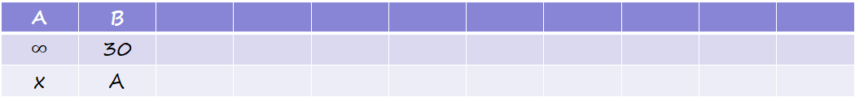
Close list & Open list
C | D
40 | 50
A | A
Open list
A | B
$$∞$$ | 30
x | A
Close list

Slide 44
Close list & Open list
C | D | E | F | G
40 | 50 | 35 | 49 | 50
A | A | B | B | B
Open list
A | B
$$∞$$ | 30
x | A
Close list

Slide 45
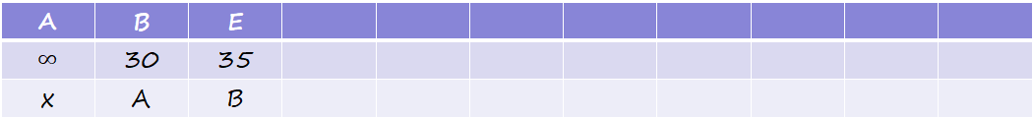
Close list & Open list
C | D | F | G
40 | 50 | 49 | 50
A | A | B | B
Open list
A | B | E
$$∞$$ | 30 | 35
x | A | B
Close list

Slide 46
Close list & Open list
C | D | F | G | H
40 | 50 | 49 | 50 | 49
A | A | B | B | E
Open list
A | B | E
$$∞$$ | 30 | 35
x | A | B
Close list

Slide 47
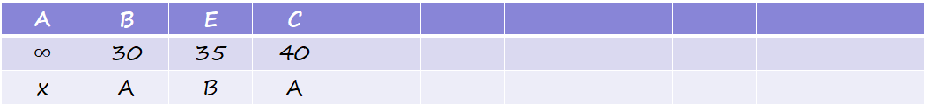
Close list & Open list
D | F | G | H
50 | 49 | 50 | 49
A | B | B | E
Open list
A | B | E | C
$$∞$$ | 30 | 35 | 40
x | A | B | A
Close list

Slide 48
Close list & Open list
D | F | G | H
50 | 49 | 50 | 41
A | B | B | C
Open list
A | B | E | C
$$∞$$ | 30 | 35 | 40
x | A | B | A
Close list

Slide 49
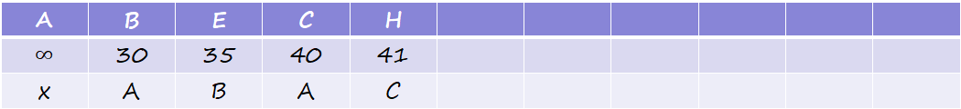
Close list & Open list
D | F | G
50 | 49 | 50
A | B | B
Open list
A | B | E | C | H
$$∞$$ | 30 | 35 | 40 | 41
x | A | B | A | C
Close list

Slide 50
Close list & Open list
D | F | G | I | J
50 | 49 | 50 | 41 | 40
A | B | B | H | H
Open list
A | B | E | C | H
$$∞$$ | 30 | 35 | 40 | 41
x | A | B | A | C
Close list

Slide 51
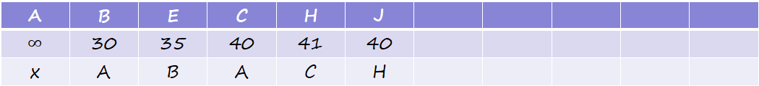
Close list & Open list
D | F | G | I
50 | 49 | 50 | 41
A | B | B | H
Open list
A | B | E | C | H | J
$$∞$$ | 30 | 35 | 40 | 41 | 40
x | A | B | A | C | H
Close list

Slide 52
Close list & Open list
D | F | G | I | Final
50 | 49 | 50 | 41 | 40
A | B | B | H | J
Open list
A | B | E | C | H | J
$$∞$$ | 30 | 35 | 40 | 41 | 40
x | A | B | A | C | H
Close list

Slide 53
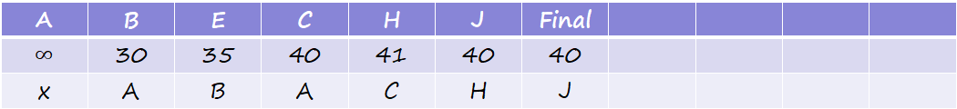
Close list & Open list
D | F | G | I
50 | 49 | 50 | 41
A | B | B | H
Open list
A | B | E | C | H | J | Final
$$∞$$ | 30 | 35 | 40 | 41 | 40 | 40
x | A | B | A | C | H | J
Close list

Slide 54
Close list & Open list
D | F | G | I
50 | 49 | 50 | 41
A | B | B | H
Open list
A | B | E | C | H | J | Final
$$∞$$ | 30 | 35 | 40 | 41 | 40 | 40
x | A | B | A | C | H | J
Close list

Slide 55
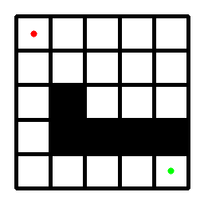
走迷宮問題
目標:從起點走到終點
行動: 八個方位
城牆是不能通過的
示意圖

Slide 56
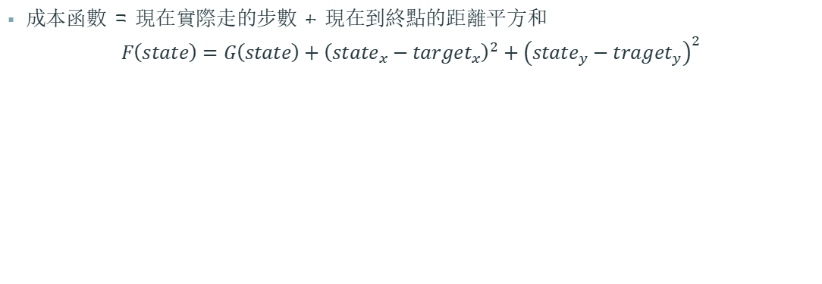
設定成本函數
成本函數 = 現在實際走的步數 + 現在到終點的距離平方和
$$F\left(state\right)=G\left(state\right)+{\left(state_{x}−target_{x}\right)}^{2}+{\left(state_{y}−traget_{y}\right)}^{2}$$

Slide 57
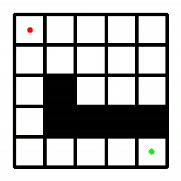
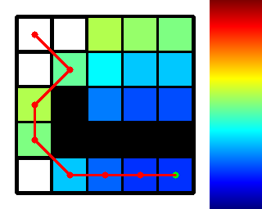
成果

Slide 58
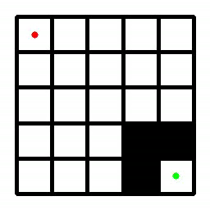
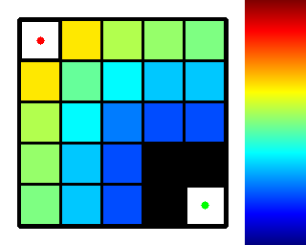
整個地圖的成本

Slide 59
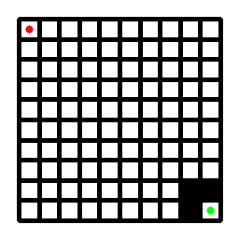
更大的迷宮
示意圖

Slide 60
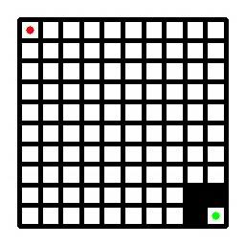
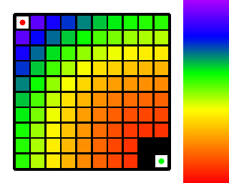
整個地圖的成本

Slide 61
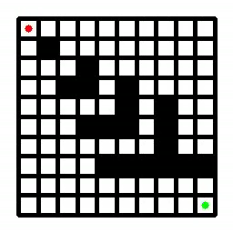
A*那麼厲害，這種迷宮一定難不倒?

Slide 62
為什麼? 無法達到最佳?

Slide 63
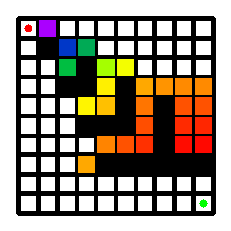
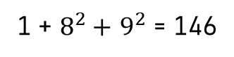
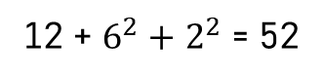
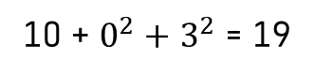
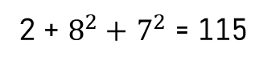
為什麼? 無法達到最佳?
2 + $8^{2}+$ $7^{2}$ = 115
1 + $8^{2}+$ $9^{2}$ = 146
10 + $0^{2}+$ $3^{2}$ = 19
12 + $6^{2}+$ $2^{2}$ = 52

Slide 64
你高估你的成本?
我們設計的Heuristic Function遠高過實際會經過的成本
當你真的走到時，才發現實際成本不用那麼大
你就一直以為你走對了

Slide 65

舉個例子
Me
89 min
90 min
px
家
$100
$100
椅
椅

Slide 66
舉個例子
Me
10 min
90 min
px
家
$20
$100
椅
椅

Slide 67
舉個例子
Me
10 min
9 min
px
家
$20
$15
椅
椅

Slide 68
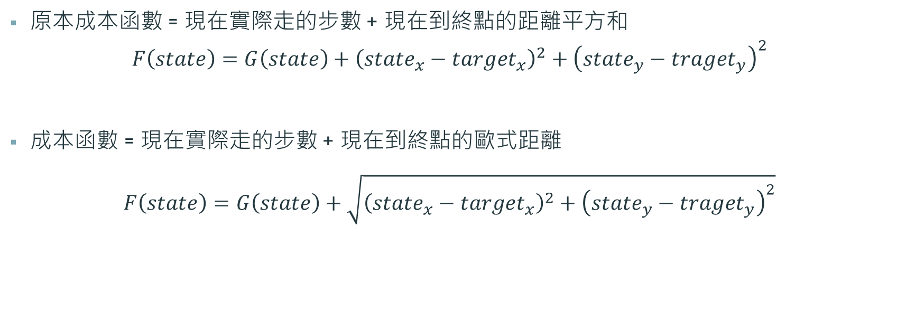
改良成本函數
原本成本函數 = 現在實際走的步數 + 現在到終點的距離平方和
$$F\left(state\right)=G\left(state\right)+{\left(state_{x}−target_{x}\right)}^{2}+{\left(state_{y}−traget_{y}\right)}^{2}$$
成本函數 = 現在實際走的步數 + 現在到終點的歐式距離
$F\left(state\right)=G\left(state\right)+\sqrt{{\left(state_{x}−target_{x}\right)}^{2}+{\left(state_{y}−traget_{y}\right)}^{2}}$

Slide 69
成果

Slide 70
你低估你的成本?
我們設計的Heuristic Function低過實際會經過的成本
當你實際走到計算時，才發現實際成本更大
你就會回頭去看其他更低的可能性
然後最終找到最佳入徑

Slide 71
比較不同狀況
高估
低估
D. Alg.

Slide 72
What is Heuristic function
Heuristic function的目標是在合理的時間範圍內產生足以解決當前問題的最佳(optimal)解決方案。
該解決方案可能不是該問題的所有解決方案中最好的，或者它可能只是近似精確的解決方案。
Optimality
Completeness
Accuracy and precision
Execution time

Slide 73



What is Optimal
most desirable or satisfactory

Slide 74
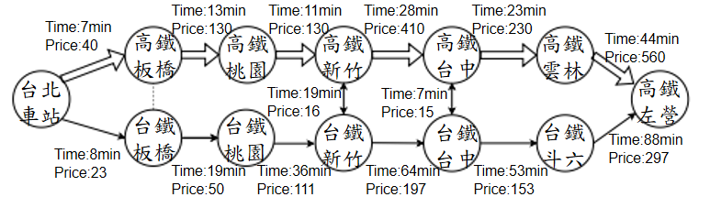



Slide 75
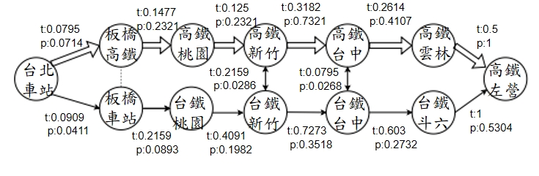
為了能更公平的計算heuristic function，我們要先將時間和價格正規化。
正規化公式:
t=Time/max(Time)
t=Time/88
p=Price/max(Price)
p=Price/560

Slide 76
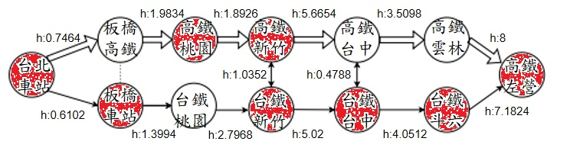
假如小山想要從台北車站到高雄新左營站，他的交通的工具只有高鐵和台鐵2種，相較於時間，小山更在意票價(在意的比例為4:6)。假如台灣的鐵路系統已經完美到可以無縫接軌(ps.等車時間=0)，那小山該如何搭車?

Slide 77
Conclusion
今天說明了
Best First Search(BFS)
Greedy algorithm
Dijkstra's algorithm
A* algorithm
Heuristic Function 決定你想要的最佳化
設計越接近的成本函數可以越容易最佳化
Notes:
最佳的成本函數是很難設計的
通常會高估或低估成本
而高估帶來的風險是可能找不到最佳解
低估的缺點是可能需要花比較多時間
大家可以根據你的需求設計自己要的函數

